Slide 1
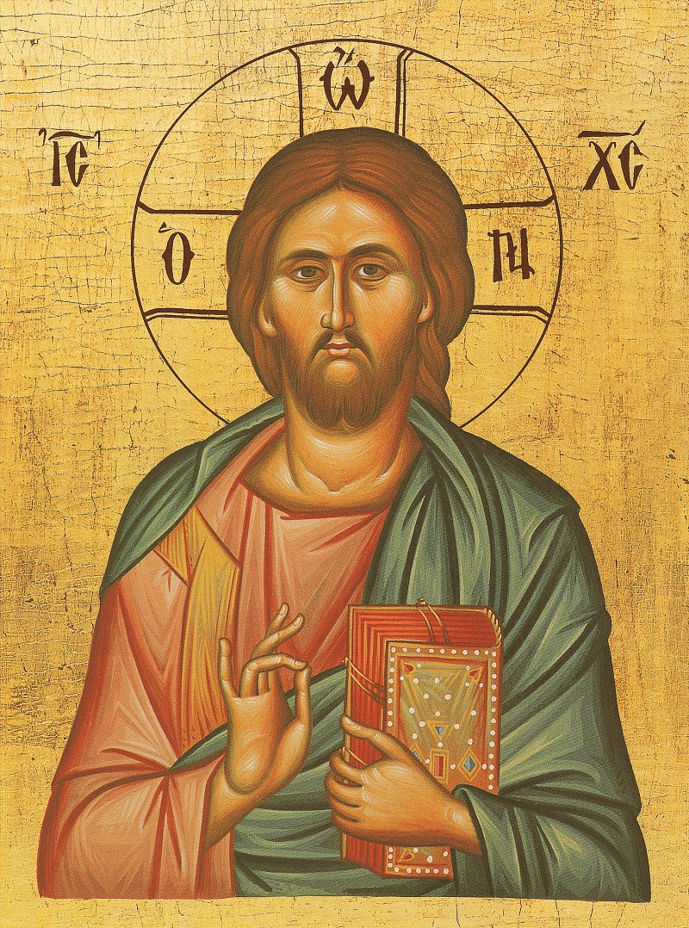
ΧΑΡΑΛΑΜΠΟΣ ΒΕΡΓΑΔΗΣ
ΠΓΕΣΣ
ΘΡΗΣΚΕΥΤΙΚΑ ΣΕΛΙΔΑ 38 ΑΣΚΗΣΗ 1
2015-2016
Υπεύθυνος καθηγητής: Γεώργιος Καπετανάκης

Slide 2
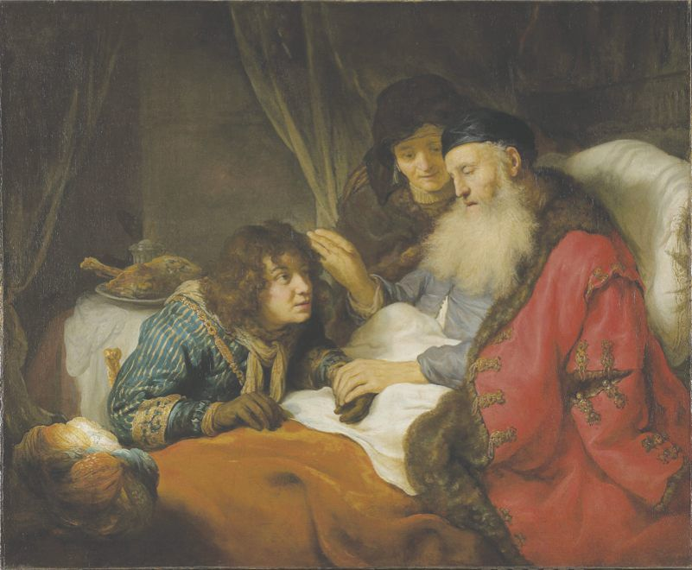
ΣΚΕΨΕΙΣ ΤΟΥ ΙΑΚΩΒ ΣΤΗΝ ΠΡΩΤΗ ΦΑΣΗ ΤΗΣ ΖΩΗΣ ΤΟΥ
Να πάρει τα πρωτοτόκια από τον μεγαλύτερο αδελφό του Ησαύ.
Να πάρει την ευλογιά του Ισαάκ.
Μοιράζεται τις σκέψεις του με την μητέρα του.
Να εξαπατήσει τον πάτερα του και τον Ησαύ.

Slide 3
ΧΑΡΑΚΤΗΡΑΣ ΤΟΥ ΙΑΚΩΒ ΣΤΗΝ ΠΡΩΤΗ ΦΑΣΗ ΤΗΣ ΖΩΗΣ ΤΟΥ
Ήταν εγωιστής. Ήθελε μονό να ικανοποιεί τα προσωπικά του συμφέροντα.
Ήταν αδίστακτος. Δεν δίσταξε να εκβιάσει τον αδελφό του για να πάρει τα πρωτοτόκια. Επίσης εξαπάτησε τον πατέρα του για να πάρει την ευλογία του.

Slide 4
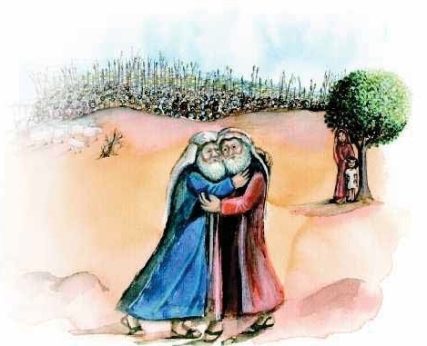
ΣΚΕΨΕΙΣ ΤΟΥ ΙΑΚΩΒ ΣΤΗ ΔΕΥΤΕΡΗ ΦΑΣΗ ΤΗΣ ΖΩΗΣ ΤΟΥ
Να επιστρέψει στην πατρίδα του να συμφιλιωθεί με τον αδελφό του.
Να δώσει στον αδελφό του κοπάδια με πολλά ζώα.

Slide 5
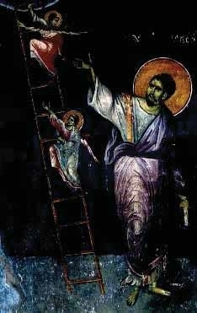
ΧΑΡΑΚΤΗΡΑΣ ΤΟΥ ΙΑΚΩΒ ΣΤΗ ΔΕΥΤΕΡΗ ΦΑΣΗ ΤΗΣ ΖΩΗΣ ΤΟΥ
Ήταν γνώστης του λάθους του
Ήταν καλύτερος κριτής του τι είναι σωστό και τι είναι λάθος.
Ήταν χαρούμενος άνθρωπος διότι είχε τον αδελφό του με το μέρος του.

Slide 6
ΒΙΒΛΙΟΓΡΑΦΙΑ
http://www.maps4u.gr/images/detailed/1/%CE%95%CE%99%CE%9A.25_%CE%99%CE%B7%CF%83%CE%BF%CF%8D%CF%82_%CE%A7%CF%81%CE%B9%CF%83%CF%84%CE%BF%CF%82.jpg
http://ebooks.edu.gr/modules/ebook/show.php/DSGYM-A109/294/2068,7264/images/img2_23.jpg
http://ebooks.edu.gr/modules/ebook/show.php/DSGYM-A109/294/2068,7264/images/img2_22.jpg
http://ebooks.edu.gr/modules/ebook/show.php/DSGYM-A109/294/2068,7264/images/img2_20.jpg
http://i2.wp.com/www.haniotika-nea.gr/media/2015/01/Isaac_Blessing_Jacob_-_Govert_Flinck.jpg

